Slide 1
Tisztán hatékonyabb!
Pfeiffer Szilárd Security Engineer & Evangelist, Balasys
Notes:
Személyes
Diploma 20 éve
Kandó Kálmán Műszaki Főiskola - vilamosmérnök
Azóta IT security
Fejlesztőként - 10-15 év
Vezetőként - 5 év
Security evangelizáció - utóbbi évek
Cég
Balasys IT Security
A kevés magyar IT Security cég egyike
20 éve a piacon, gyártóként és szolgáltatásokkal
Probléma
Optimális több szempontból is lehet egy kód
Azoknak optimális akik írják/értelmezik - fejlesztpők
Annak optimális aki olvassa/értelmezi - fordító
Lehete optimális mindkettőnek?
Források:
https://quoteinvestigator.com/2019/09/19/woodpecker/
https://www.hiqpdf.com/demo/ConvertHtmlToSvg.aspx
https://codebeautify.org/code-highlighter

Slide 2
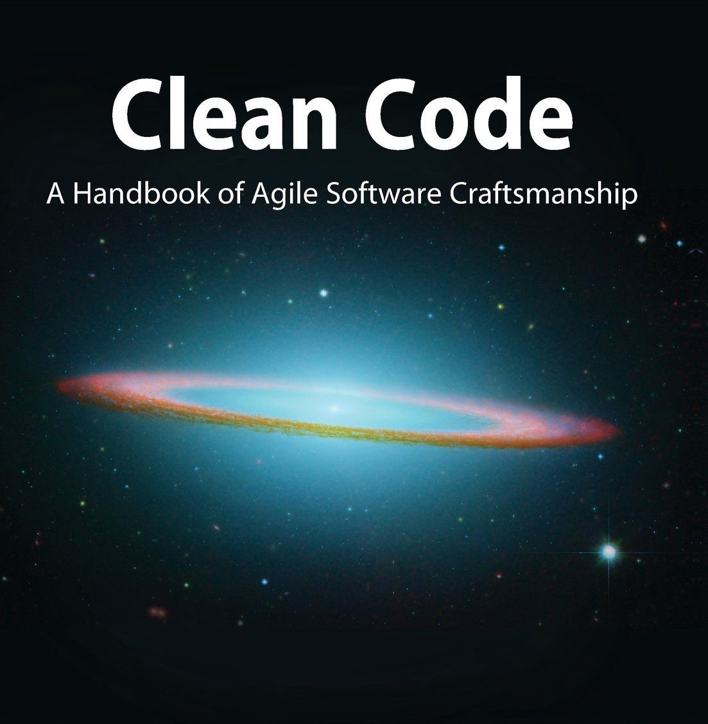
Clean Code​
A jövőbeni önmagunknak való kódírás művészete
Kövessük a járt utat
Ami kellhet, az már ki van találva
Tartsuk egyszerűen
Az egyszerűbb jobb
Cserkész szabály
Hagy tisztábban, mint ahogy találtad
Keresd a probléma alapvető okát
Ne elégedj meg az első jónak tűnő megoldással
2
Notes:
Általános szabályok
Kövessük a járt utat
Nagy valószínűséggel már kitalálta valaki azt, ami nekünk kell
Ez nem a stack overflowt jelenti, bár ott megvan a jó megoldás, nem az első
Keep it simple stupid (KISS) -- a komplexitás csökkentése mindig jó ötlet
az egyszerűbb nem csak a fejlesztőknek egyszerűbb, de hatékonyabb is
Boy scout rule – a fenntartható szoftverek fejlesztésének alapvetése
Hagyd a tábort tisztábban, mint ahogy találtad
Mindig foglalkozz egy kicsit többel, mint ami a hiba megjavításához elég
Sosem lesz igazán dedikált idő a refaktorra, ez egy folyamat
Keresd a probléma alapvető okát
Ne elégedj meg az első jónak tűnő megoldással
Amit egyszer gány módon oldunk meg, az újra meg kell oldani
Források:
https://gist.github.com/wojteklu/73c6914cc446146b8b533c0988cf8d29

Slide 3
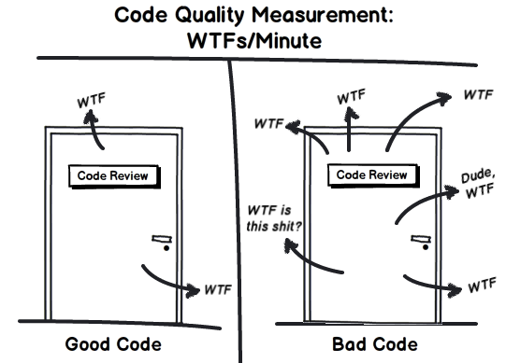
Clean Code​
A jövőbeni önmagunknak való kódírás művészete
Tervezési szabályok
Érthetőségi tippek
Elnevezési szabályok
Függvények szabályai
Megjegyzések szabályai
Forráskód struktúra
Objektum és adat struktúra
Tesztek
"Bűzlő" kódok
3
Notes:
Érthetőségi tippek
Legyünk konzisztensek – ha valamit csinálunk, azt csináljuk mindig ugyanúgy
Elnevezési szabályok
Használjunk magyarázó neveket – ne kelljen feleslegesen találgatni, hogy mi mire való
Használjunk konstansokat – sokkal egyszerűbb keresni és főleg cserélni (egyezés?)
Függvények szabályai
Kicsi, egy dolgot csináló, kevés paraméteres – ez a legérdekesebb
Tesztek
Legyenek, gyorsak legyenek, függetlenek legyenek (senki nem futtat lassú dolgokat)
Kódként kezeljük őket, azonos szabályok vonatkozzanak rájuk
"Bűzlő" kódok
Nehéz változtatni, minden változtatás után eltörik
Feleslegesen komplex/ismétlő
Átláthatatlan
Források:
https://gist.github.com/wojteklu/73c6914cc446146b8b533c0988cf8d29

Slide 4
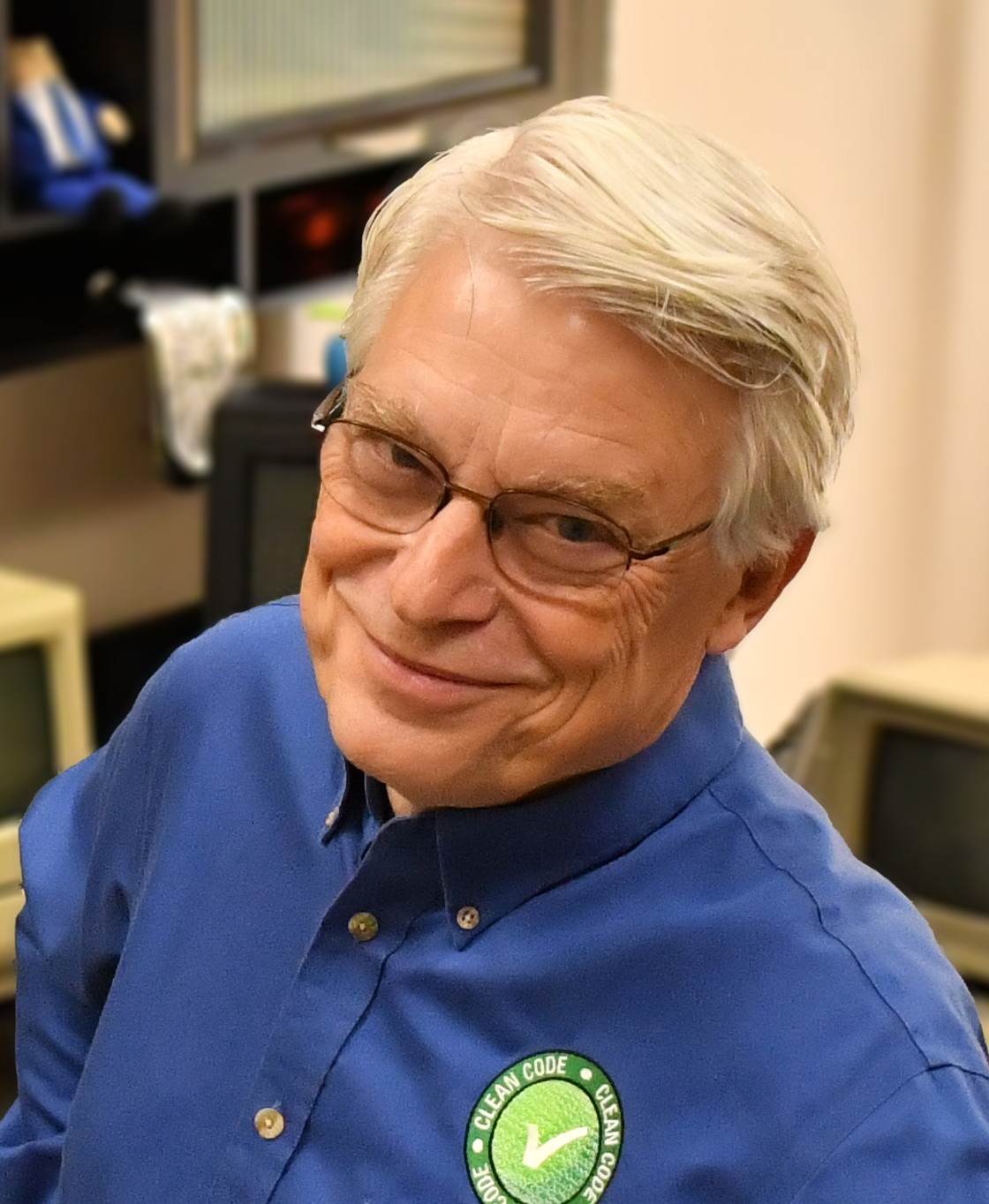
Clean Code​
A jövőbeni önmagunknak való kódírás művészete
Tervezési elvek
Agile Manifesto
SOLID elvek
Könyvek
Clean Code
Clean Coder
Clean Architecture
Clean Agile
Clean Craftsmanship
4
Notes:
Tervezési elvek
Agile Manifesto
SOLID elvek
Könyvek
Clean Code
Clean Coder
Clean Architecture
Clean Agile
Clean Craftsmanship
Videósorozat
Clean Coders
Források:
https://en.wikipedia.org/wiki/Robert_C._Martin

Slide 5
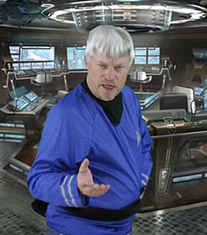
Clean Code​
A jövőbeni önmagunknak való kódírás művészete
Tervezési elvek
Agile Manifesto
SOLID elvek
Könyvek
Clean Code
Clean Coder
Clean Architecture
Clean Agile
Clean Craftsmanship
Videósorozat
Clean Cders
5
Notes:
Story: hogy ismerkedtem meg ezzel (figyelmeztetés)

Slide 6
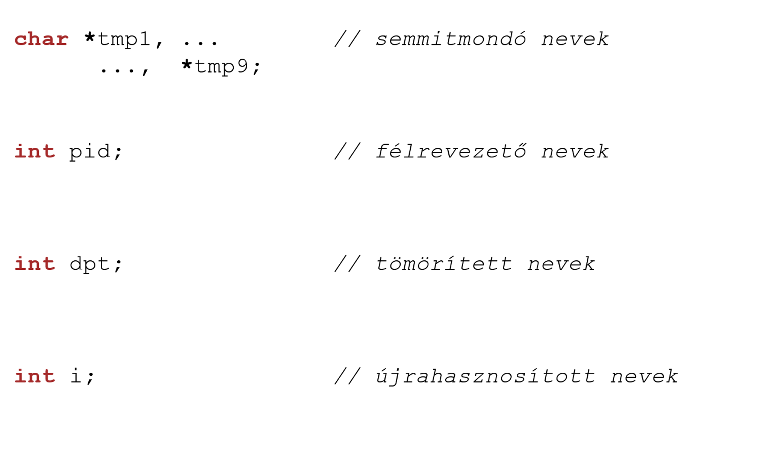
Névválasztás
A megtévesztés egyik leghatékonyabb eszköze
6
Notes:
Mindenki vagy írt, vagy olvasott már hasonló kódokat! De miért?
Nincs semmi, de semmi értelme a névnek
Nem utal semmi a funkcióra (ez nem csak egy tmp), nem const
Ha megpróbálta volna elnevezni, rájött volna, hogy nincs értemle
pid == Process ID? Nem, port ID!
80-as évek? Tárhely? Szélesség? Nyomtatás?
dpt == Dest port? Dispatch? Data port?
Kontextus segíthet, de miért az kell segítsen?
Ciklusváltozó továbbvitele, újrahasznosított nevek
break után vajon mi volt a szándék?
több 100 soros kódok esetén nagyon gáz (kis kódok?)
Hogy jön az optimalizációhoz? Sehogy! Pont ez a lényeg.
Bármit írhattunk volna, nem növeli a bináris méretét, a CPU igényt, …
Amin ront, az az olvashatóság (human), a compilernek ugyanis mindegy.
Referenciák:
int tmp1, ... // semmitmondó nevek
... *tmp9;
int pid; // félrevezető nevek
int dpt; // tömörített nevek
int i; // semmitmondó nevek

Slide 7
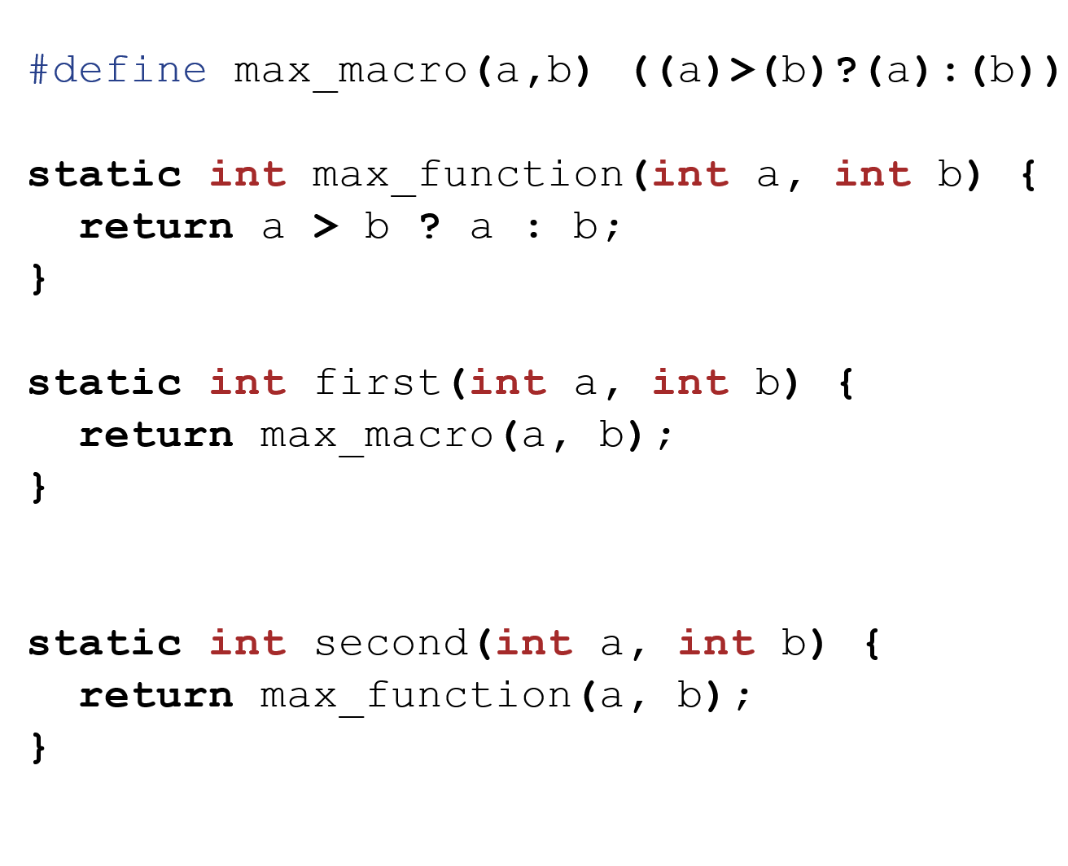
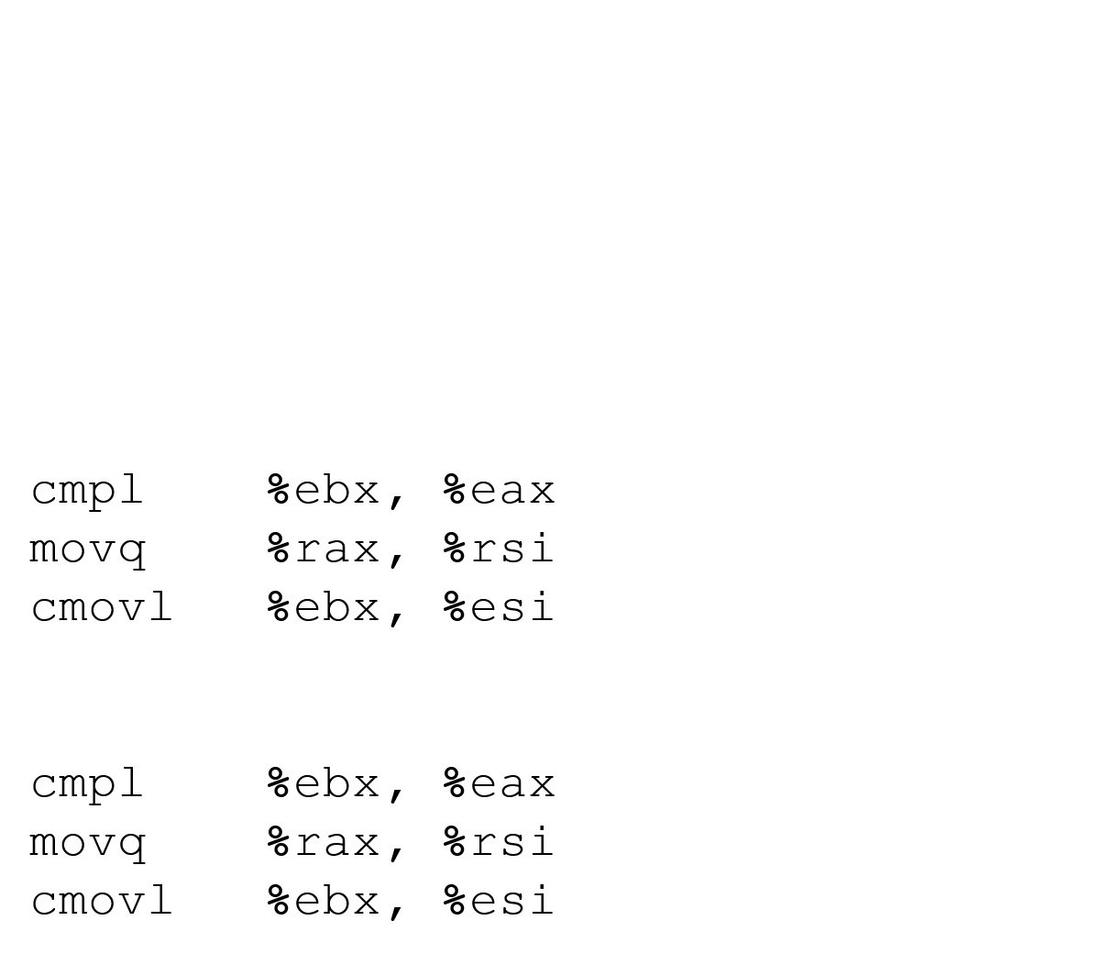
Makrók
A feleslegesség egyik leghatékonyabb eszköze
7
Notes:
Személyes kedvenceim a makrók.
A régi tankönyvekben hosszasan taglalják őket, mert macerásak.
Az új könyvekben hosszasan taglalják, hogy miért ne.
a két függvény kódja teljesen megegyezik
nem lesz belőle semmilyen function call
nem lesz belőle semmilyen overhead (paraméterek)
Nem könnyű elérni, hogy ez nem így legyen (sok opció)
Célszerű kerülni őket! Nem szépek. Nem könnyen tesztehetőek.
Nem könnyen debug-olhatóak. Cserébe az eredmény ugyanaz.
Referenciák:
#define max_macro(a, b) ((a)>(b)?(a):(b))
static int max_func(int a, int b) {
return a > b ? a : b;
}
static int max_func_with_macro(int a, int b) {
return max_macro(a, b);
}
static int max_func_with_func(int a, int b) {
return max_func(a, b);
}

Slide 8
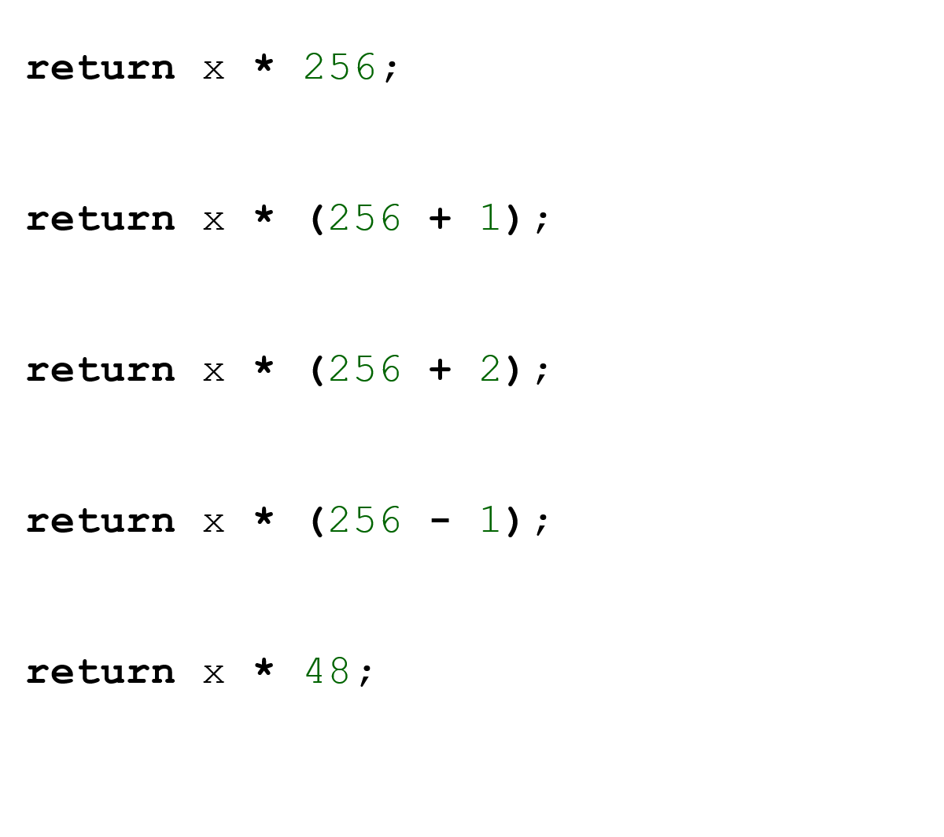
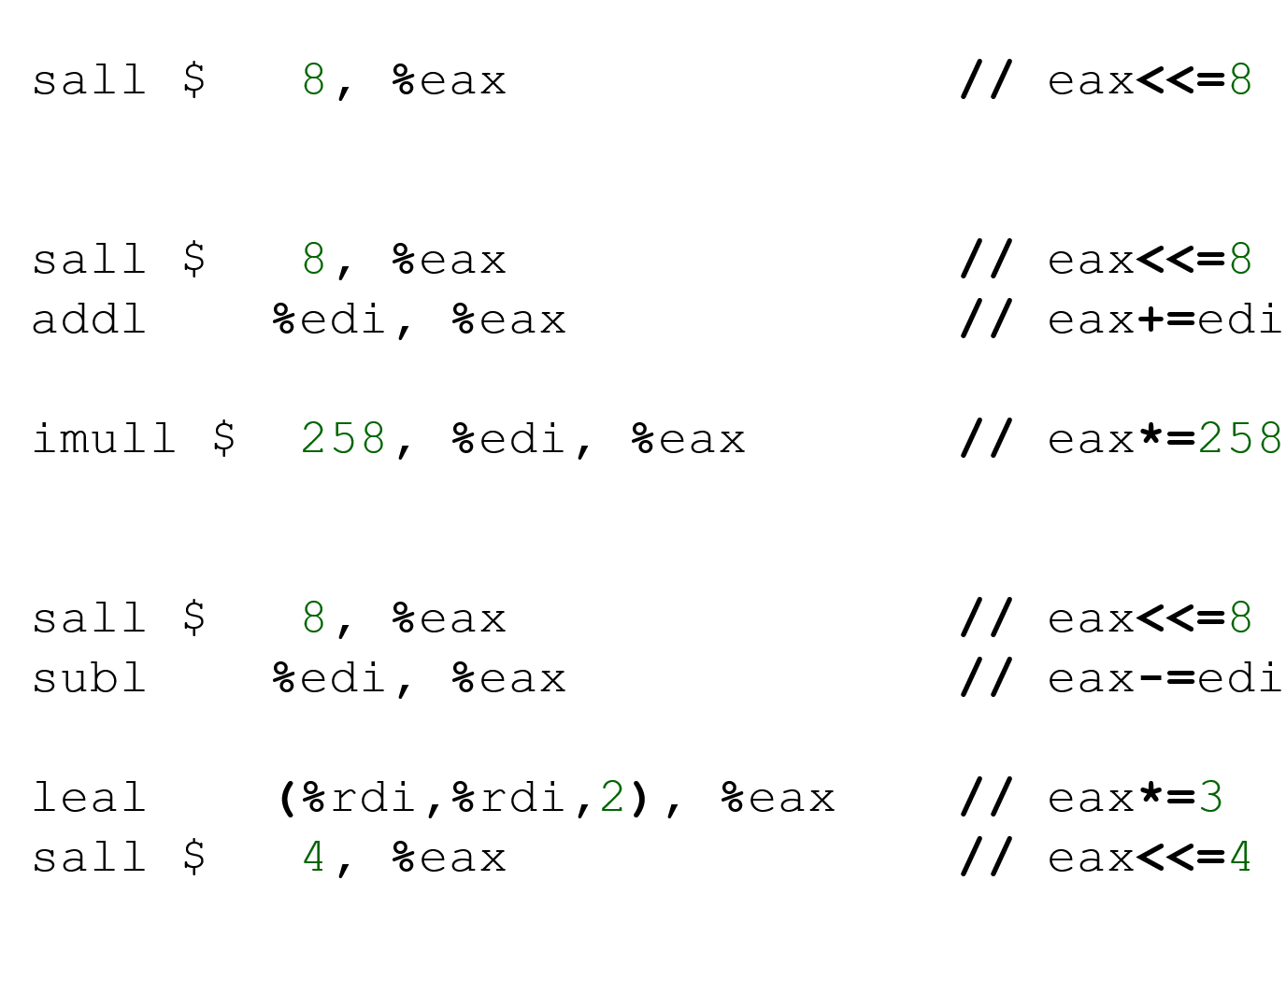
Bitmágia
A feleslegesség legidőrablóbb eszköze
8
Notes:
Azt tanultuk: vannak hatékony és kevéssé hatékony kódok!
A szorzás és a shift-elés erre egy kitűnő példa.
a mikró optimalizációk ma már nem bírnak jelentőséggel
cserébe viszont elvész az eredeti szerzői szándék
nem ugyanaz az egyik, mint a másik
Simán eltolja 8-al (MUL 3 op, SAL 1 po)
Eltolja 8-al, majd hozzáadja önmagát
Ez már nem működik, ez már szorzás 258-al (másképp volt)
Eltolja 8-al, majd kivonja önmagát (hasonlóan a +1-hez)
Véletlennek tűnő szám: *3, majd eltolja 4-el, vagyis *16
Ma már nem éri meg, feleslegesen töltjük vele az időt
Mi időt töltöttünk vele, miközben a fordító amúgy is megcsinálta volna
Referenciák:
return x * 256;
return x * (256 + 1);
return x * (256 + 2);
return x * (256 - 1);
return x * 48;

Slide 9
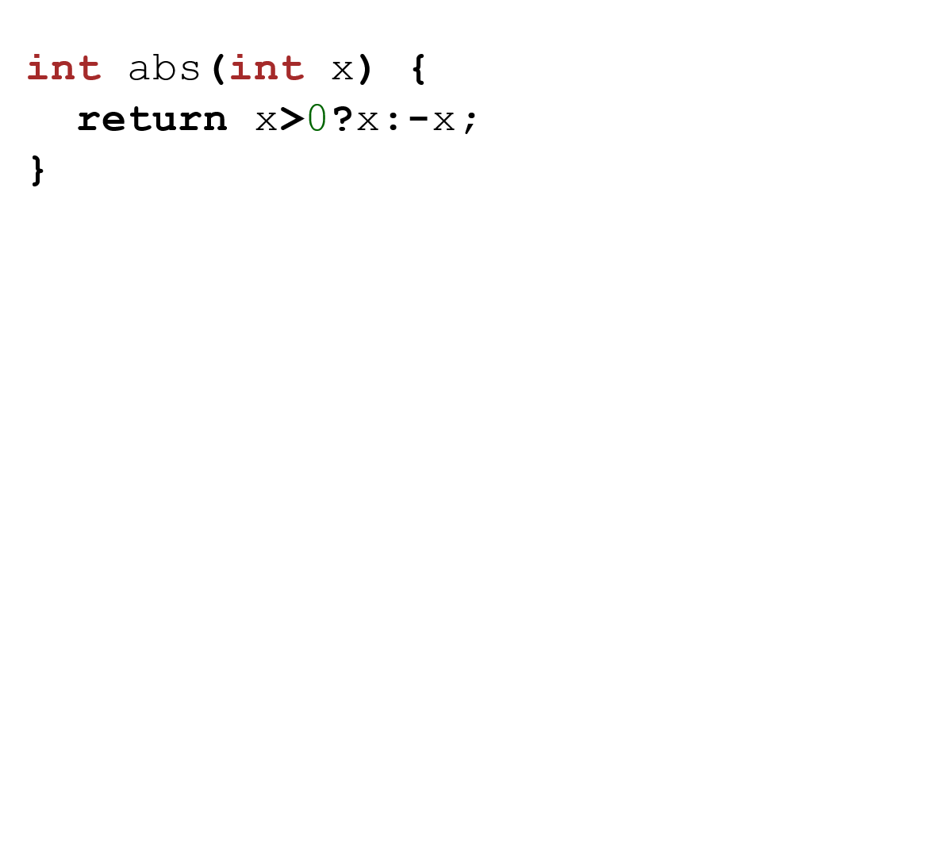
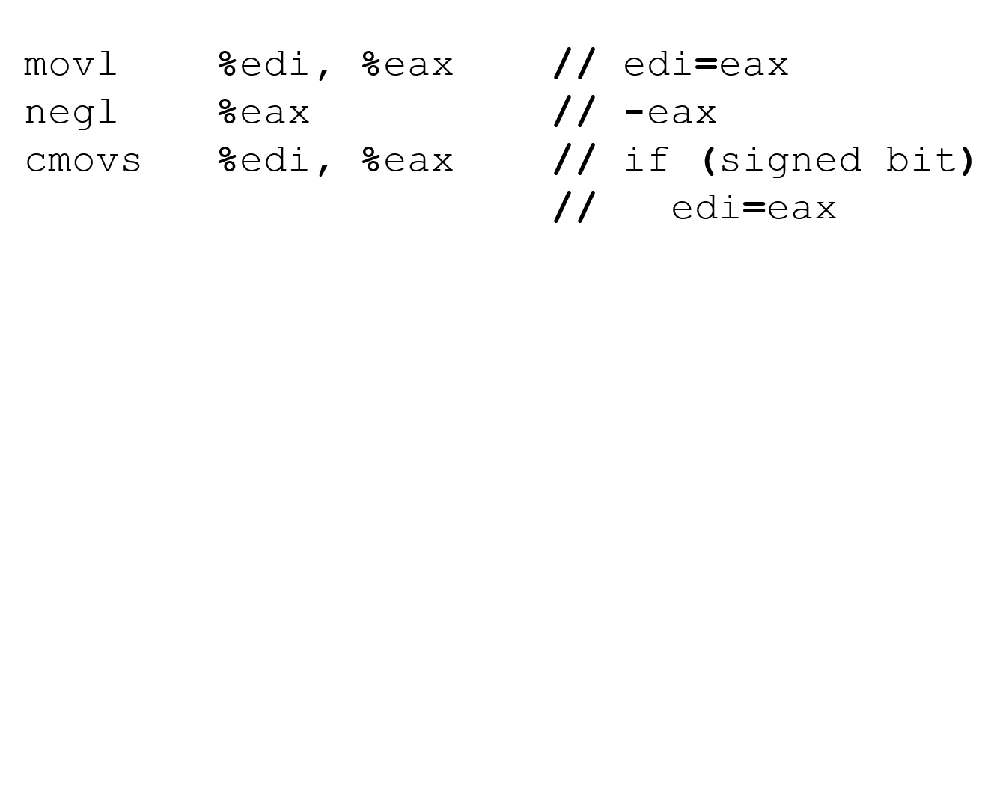
Bitmágia
A feleslegesség legidőrablóbb eszköze
9
Notes:
Sima abszolútérték számítás egy meglehetősen naiv implementációja.
MOV – értékadás – 1 op
NEGL – kettes komplemens számítás – 1 op
CMOVS – feltételes értékadás – 1 op (bizonyos mértékben JMP)
Egy korábbi kísérletben még nem ez történt:
MOV, 2x kellett, későbbi műveletek miatt
SAR -- eltolás jobbra -- előjelbit vizsgálatára
SUB -- kivonás -- kettes komplemens implemntációjára
Referenciák:
int abs(int x) {
return x < 0 ? x : -x;
}

Slide 10
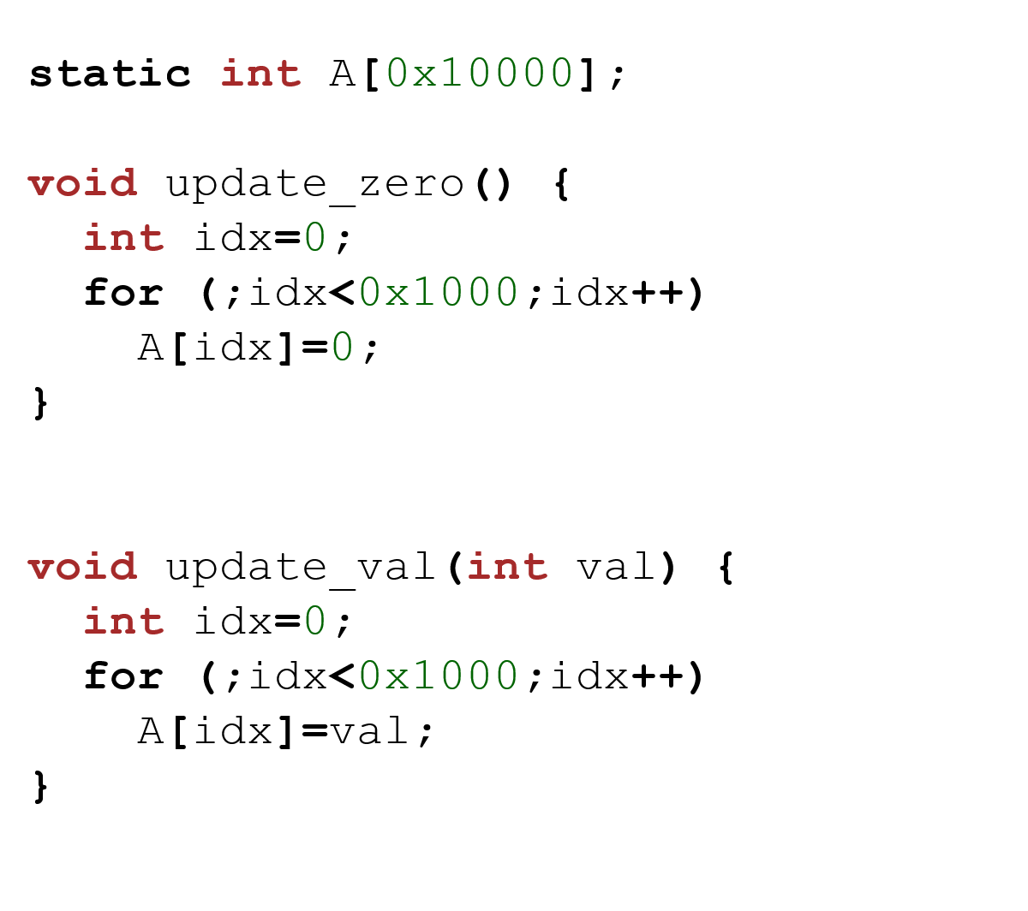
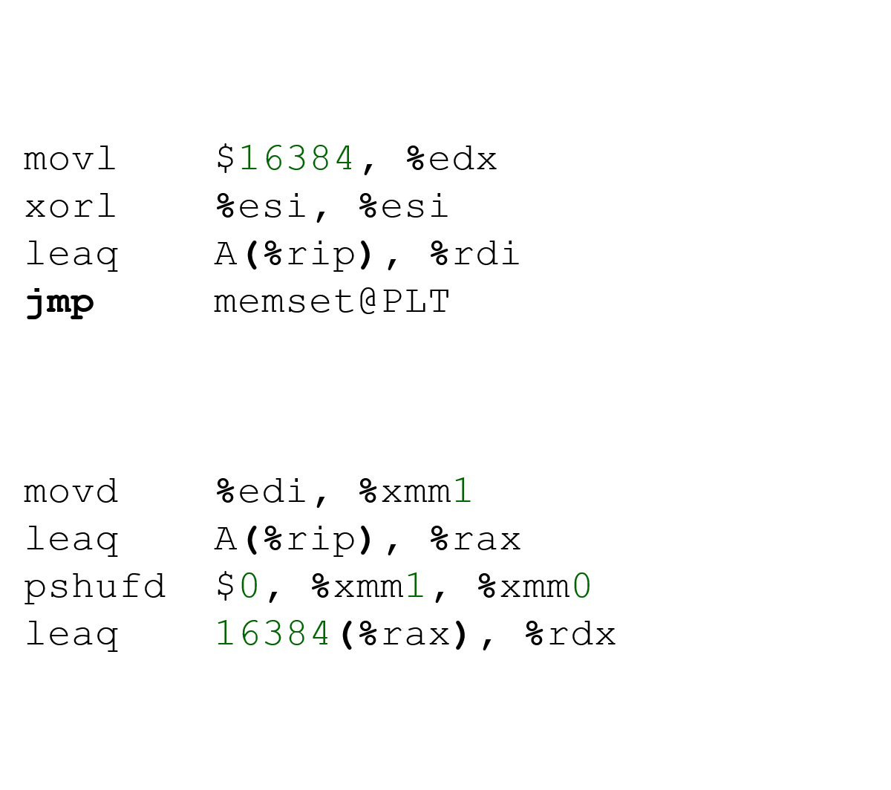
Vezérlő szerkezetek kivétele
A pongyola megfogalmazás is jó, ha érthető
10
Notes:
Az assembly kód nem tükrözi vissza az eredeti szerkezetet.
update_zero:
Nem variábilis, hogy mi akarunk írni a címre
A memset-et felpara,méterezve meg leh hívni azt
A hosszok ezzel együtt sem stimmelnek
A memset byte-okban számol
az int mérete, viszont 4 byte, vagyis a hossz osztandó 4-el
update_val:
azt várnánk, hogy ezek után egy memset lesz, de nem
Itt is megtörténik a felparaméterezés, de
Pshufd -- Shuffle Packed Doublewords – SSE utasításkészlet
Referenciák:
static int A[0x10000];
void update_zero() {
int idx=0;
for (;idx<0x1000;idx++)
A[idx]=0;
}
void update_val(int val) {
int idx=0;
for (;idx<0x1000;idx++)
A[idx]=val;
}

Slide 11
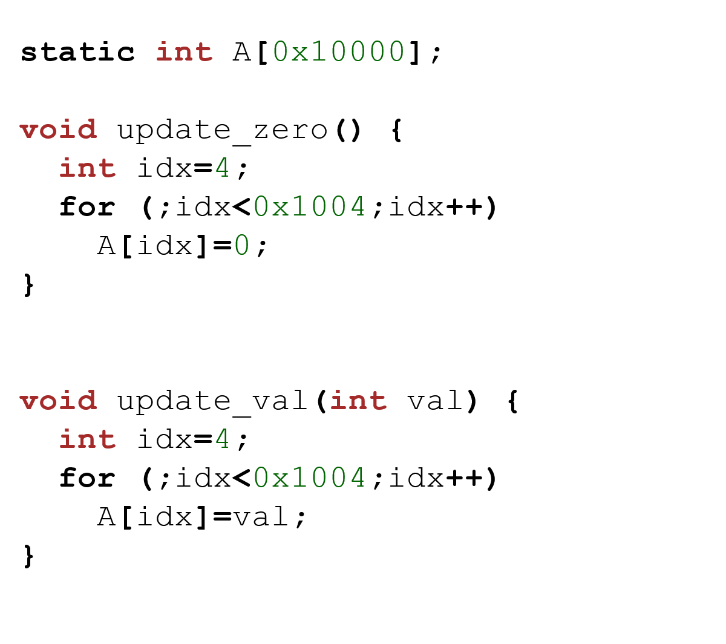
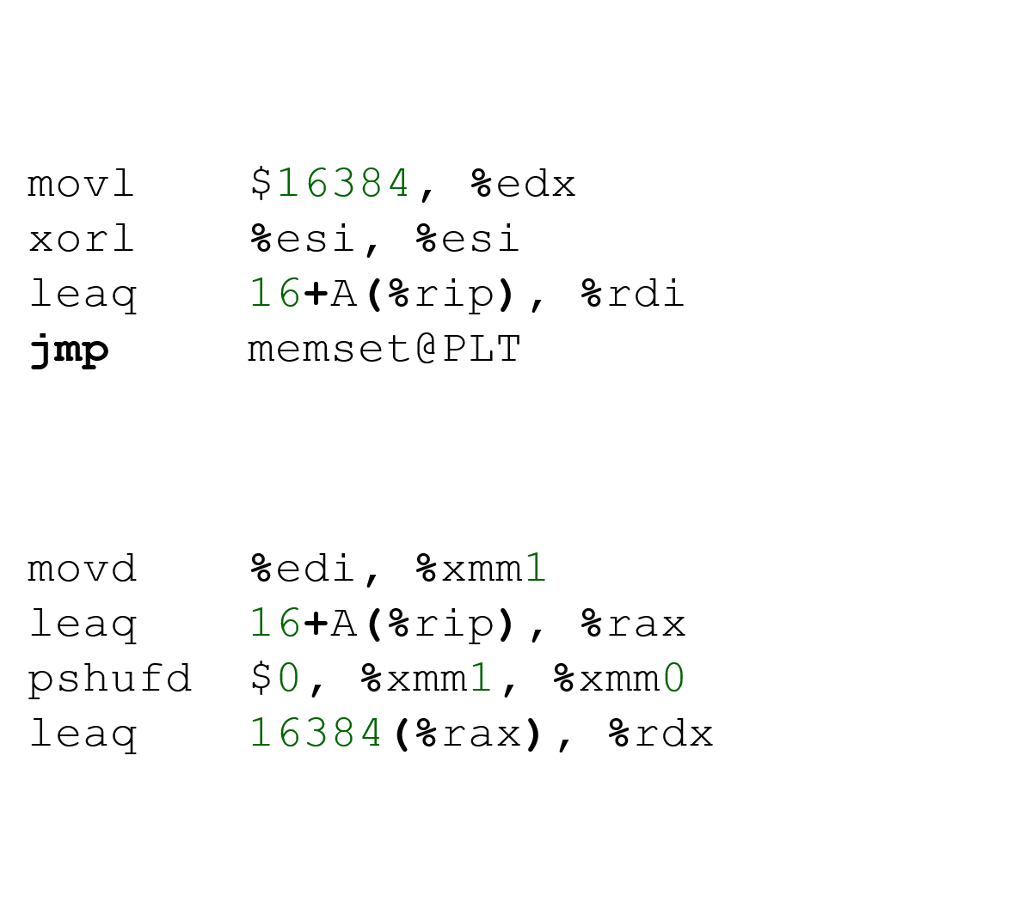
Memória műveletek
A pongyola megfogalmazás is jó, ha érthető
11
Notes:
Azt gondolhatnánk, hogy könnyen ki lehet babrálni a fordítóval, de nem.
Eltoltuk a ciklust 4 elemmel
A fordító eltolta a kezdőcímeket 4x4=16 byte-al
A assembly kódok ugyanazok, csak más offset címről kezdjük a műveleteket.
Le lehet nyugodtan írni azt, amire gondolunk, amit ki szerettünk volna fejezni.
Referenciák:
static int A[0x10000];
void update_zero() {
int idx=0;
for (;idx<0x1004;idx++)
A[idx]=0;
}
void update_val(int val) {
int idx=0;
for (;idx<0x1000;idx++)
A[idx]=val;
}

Slide 12
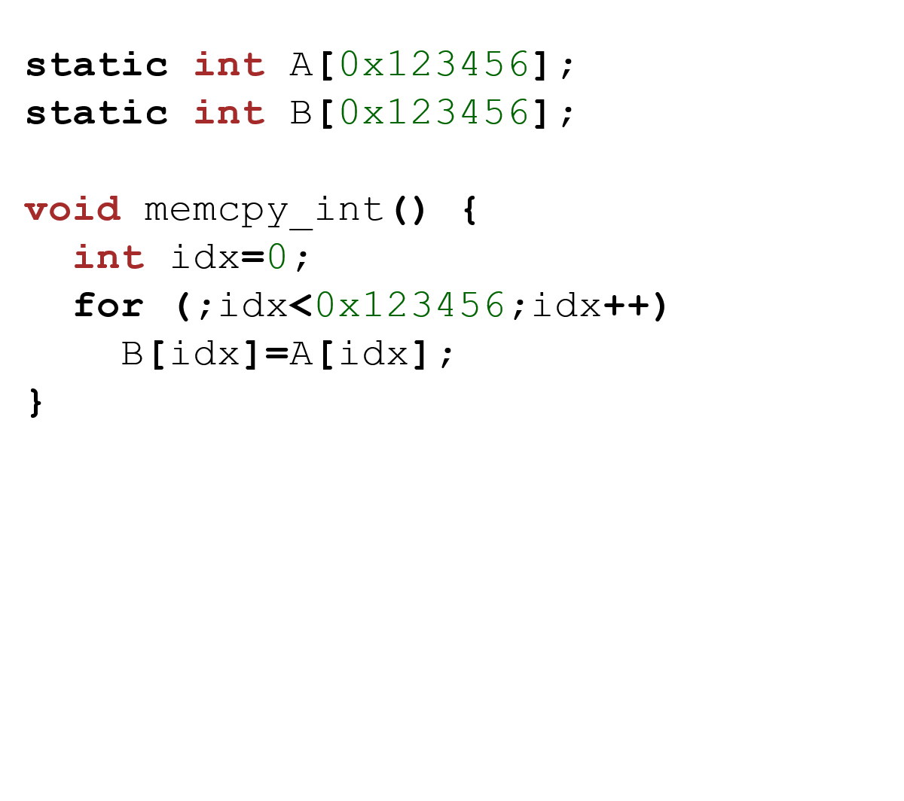
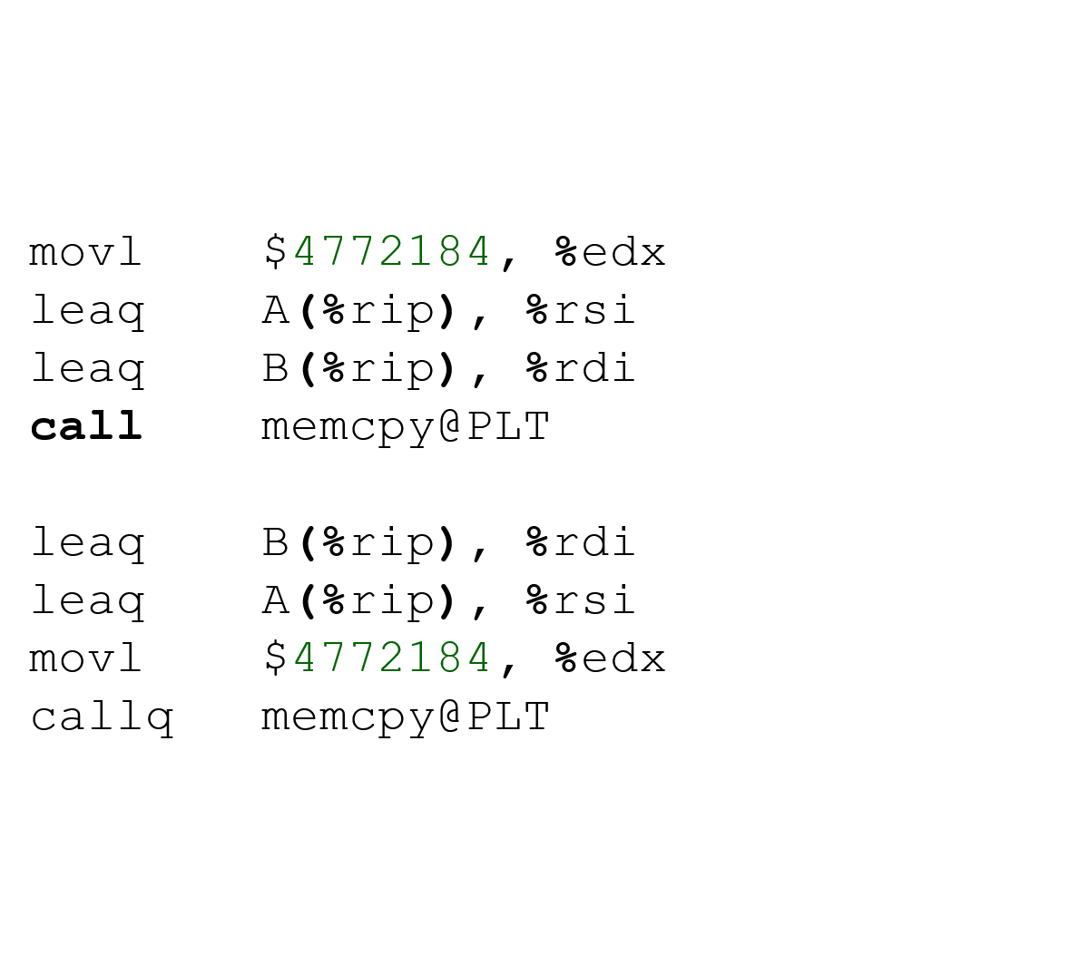
Memória műveletek
A pongyola megfogalmazás is jó, ha érthető
12
Notes:
Az előző egy naiv memset, a mostani egy naiv memcpy implementáció.
A felső a gcc által, az alsó a clang által fordított változat
A korábbiakhoz hasonlóan paraméterezés és függvény call
Nincs a kettő között jelentékyen különbség.
Referenciák:
void memcpy_int(int dest[],
int src[]) {
int i;
for (int i=0;i<0x123456;i++)
dest[i]=src[i];
}

Slide 13
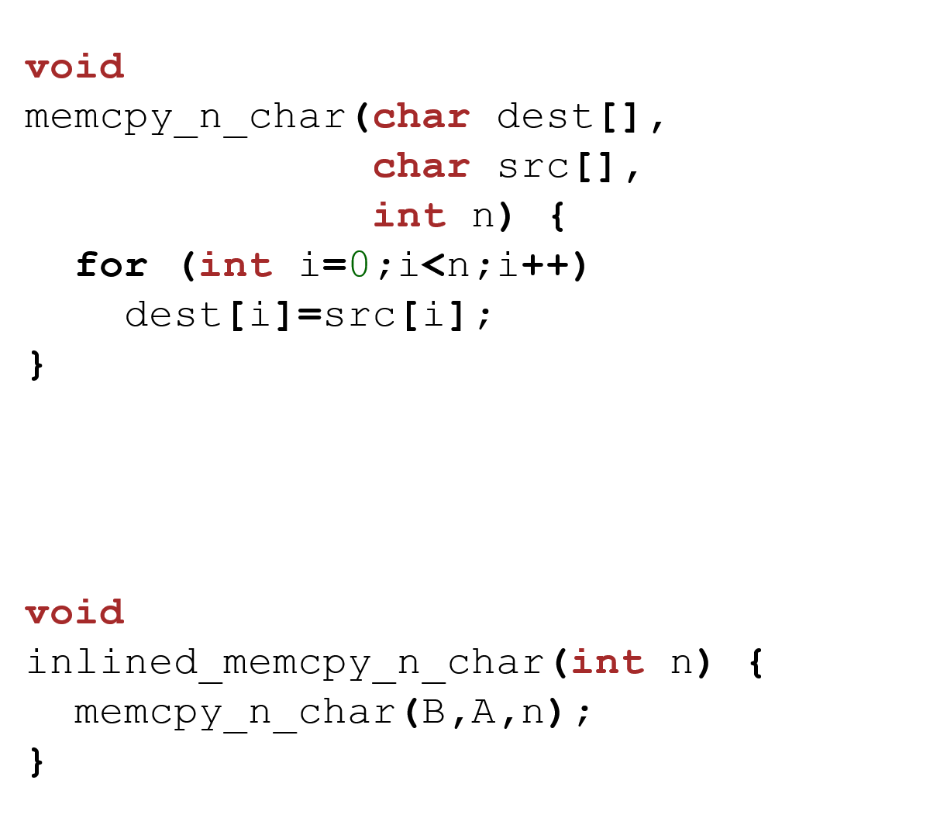
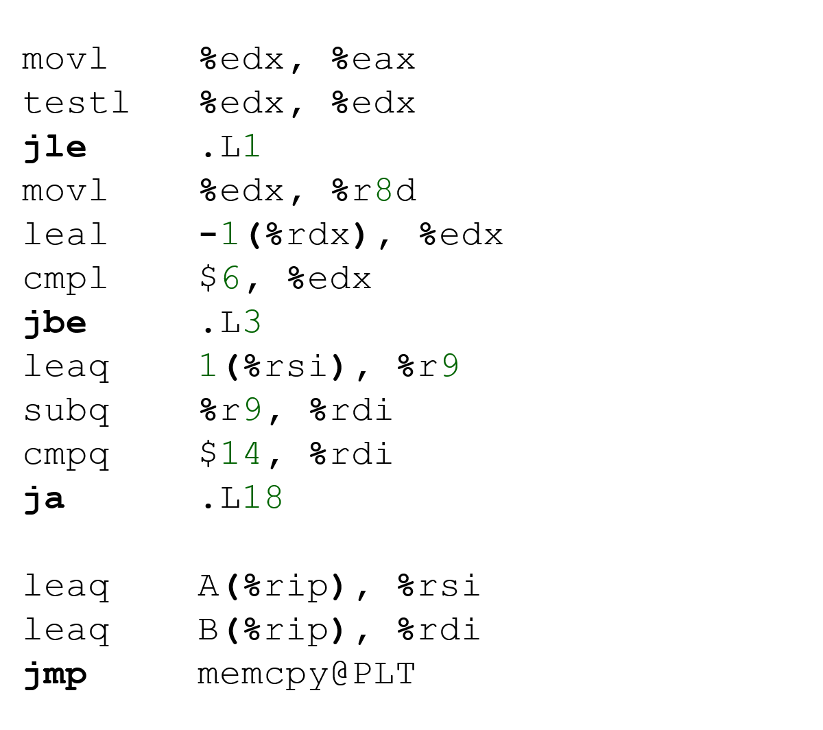
Memória műveletek
Az egzakt megfogalmazás sem jó, ha nem érthető
13
Notes:
Sajnos nem végtelenek a lehetőségek, a fordítós sem gondolatolvasó.
A fenti példa csak a feltételeket tartalmazza, amik mentén dönt, hogy mi történjen
A memóriacímek lehetnek átlapoltak, így már nem triviális az optimalizáció
pontos körülmények hiányában a fordító nem tud optimailzálni
A lenti példa jól mutatja, hogy mennyire fontos a kontextus
Ha két ismert címmel hívjuk, akkor memcpy lesz belőle
Az eredeti kód (function call) tehát is sem tükröződik vissza
Referenciák:
void
memcpy_n_char(char dest[],
char src[]
int n) {
for (int i=0;i<n;i++)
dest[i]=src[i];
}
void
inlined_memcpy_n_char() {
memcpy_n_char(b,a,0x12345);
}

Slide 14
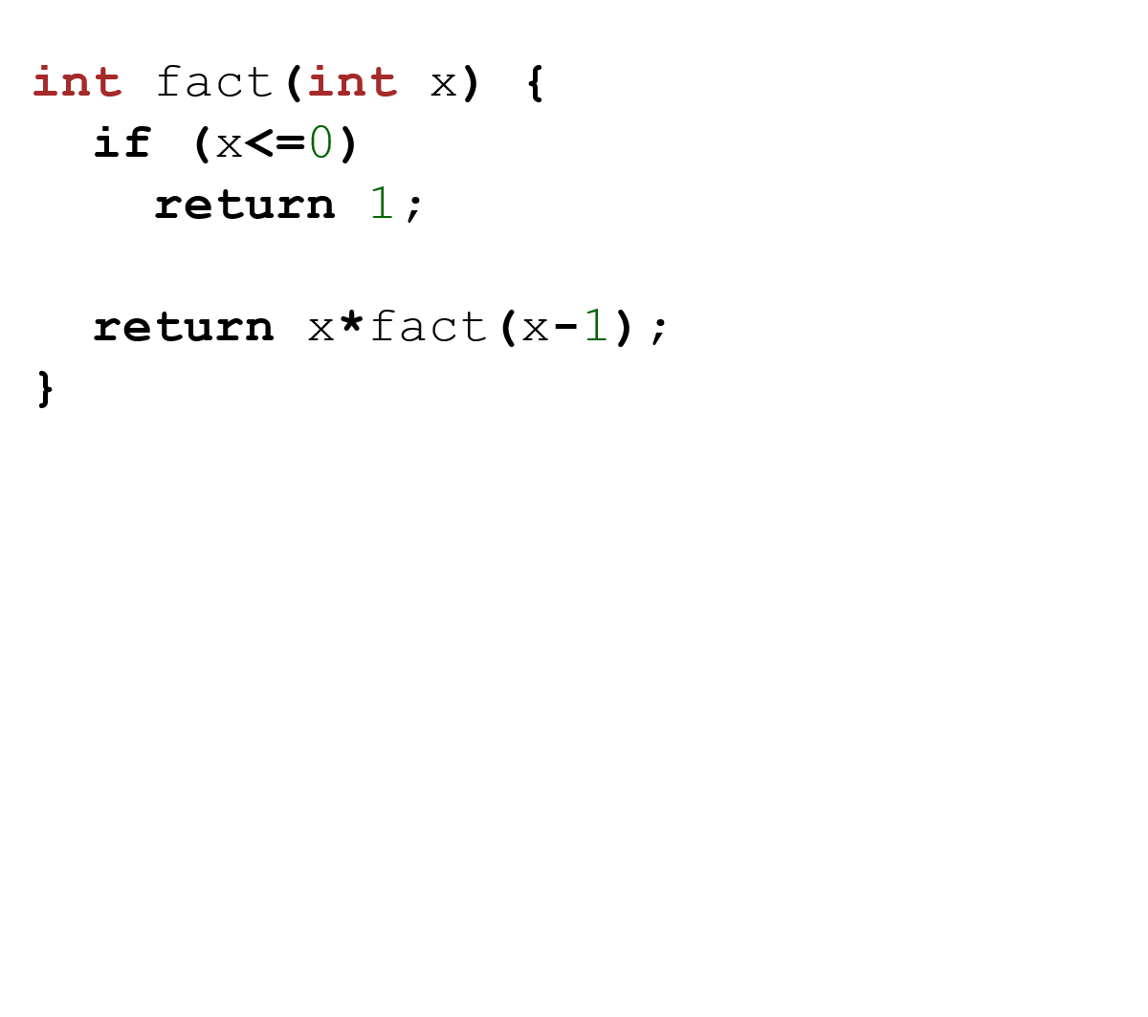
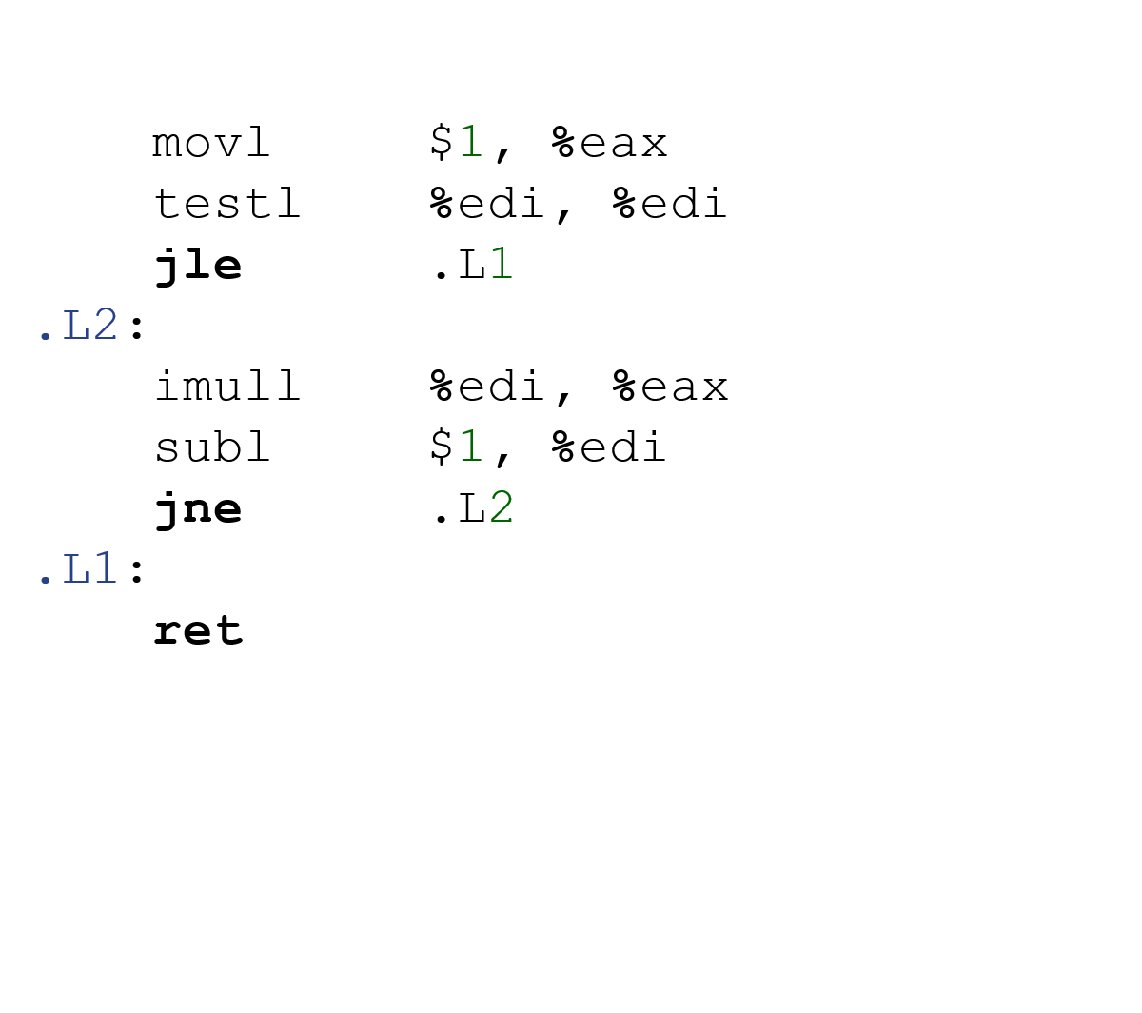
Rekurzió
A hitviták gerjesztésének egyik leghatékonyabb eszköze
14
Notes:
A hitviták gerjesztésének egyik leghatékonyabb eszköze.
Elfogy a stack
Ismételt hívások (visszatérési cím)
Hívásonkénti paraméterátadás
Valójában a fordító egy ciklussá egyenesíti ki a rekurziót
Ez nyilván csak kis méretnél működik
Clean code kis mérteketet kíván
A kis méretek mellet viszont jól működik az optimalizáció
Referenciák:
int fact(int x) {
if (x<=0) return 1;
return x*fact(x-1);
}

Slide 15
Clean Code​
Hogy segítsünk magunkon, másokon és egyúttal a fordítón
Mit (ne) tegyünk?
Vezérlésfolyam
Függvény mutatók
Nagy méretű switch blokkok
Ciklusok töréspontokkal (break)
Adathozzáférés
Cím szerinti átadás
Globális változók
Nagy számú paraméterek
Mi van ha nem sikerül?
Csökken a hatókör
Csökkent a mérték
15
Notes:
Mit kívánt meg a clean code?
Kicsi, egy dolgot csináló, kevés paraméteres függvényket.
Mit tegyünk?
Vezérlésfolyam
Függvény mutatók (bizonytalan milyen cím)
Nagy méretű switch blokkok (túl messze a goto)
Ciklusok töréspontokkal (túl komplikált)
Adathozzáférés
Cím szerinti átadás (elvész a kontextus)
Globális változók (végképp elvész a kontextus)
Nagy számú paraméterek (komplex)
Mi van ha nem sikerül?
Csökken a hatókör (amire az opt. kiterjedhet)
Csökkent a mérték (amennyire hatékony tud lenni)
Valójában pont az történi, mint az emberek esetén.
Kisebb területet, kisebb hatékonysággal látunk át
Kisebb mértkében merünk és tudunk változtatni
Hogy jön ez a C++-hoz? Mikro környezet, legacy C.

Slide 16
Köszönöm a figyelmet!

Slide 17
Balasys
Pioneers in proxy technology
20 years of network security experience
500+ enterprise installations
Strong focus on R&D and innovation
Flexible, black-belt engineering team
Clean code base
Value-added distribution of One Identity and Quest products
17
Notes:
Pioneers in proxy technology
20 years of network security experience
500+ enterprise installations
Strong focus on R&D and innovation
Flexible, black-belt engineering team
Clean code base
Value-added distribution of One Identity and Quest products

Slide 18
Agenda
From an idea to a standard
Transition to Zero Trust
Networks and Data
Zero Trust
18
Notes:
From an idea to a standard
Transition to Zero Trust
Networks and Data

Slide 19
Balasys
Pioneers in proxy technology
20 years of network security experience
500+ enterprise installations
Strong focus on R&D and innovation
Flexible, black-belt engineering team
Clean code base
Value-added distribution of One Identity and Quest products
19
Notes:
Pioneers in proxy technology
20 years of network security experience
500+ enterprise installations
Strong focus on R&D and innovation
Flexible, black-belt engineering team
Clean code base
Value-added distribution of One Identity and Quest products

Slide 20
Balasys
Pioneers in proxy technology
20 years of network security experience
500+ enterprise installations
Strong focus on R&D and innovation
Flexible, black-belt engineering team
Clean code base
Value-added distribution of One Identity and Quest products
20
Notes:
Pioneers in proxy technology
20 years of network security experience
500+ enterprise installations
Strong focus on R&D and innovation
Flexible, black-belt engineering team
Clean code base
Value-added distribution of One Identity and Quest products

Slide 21
Agenda
From an idea to a standard
Transition to Zero Trust
Networks and Data
21

Slide 22
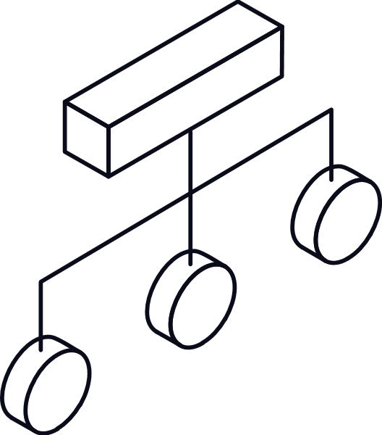
A Quick Tour around Zero Trust
Identities
Infrastrucure
Devices
Data
Zero Trust
Applications
Network
Notes:
Device Trust: Know your devices before you can trust them. Monitor and control all devices – mobile, desktop, rugged and IoT – across all platforms from a single console.
User Trust: A strong conditional access engine, for instance, can make decisions using dynamic and contextual data. Technology building blocks to enable a strong conditional-access engine include password-less authentication (e.g., biometrics, certificates), multi-factor authentication (MFA), conditional-access policies
Transport/Session Trust: Another key component of zero trust is the concept of least-privilege access. include micro-segmentation, transport encryption and session protection. Per-app tunnel, as a specific example, lets certain applications access internal resources on an app-by-app basis. This restriction means that you can enable some apps to access internal resources while you leave others unable to communicate with your back-end systems.
Application Trust: Enabling employees to securely and seamlessly access any application, including traditional Windows applications, from any device is key to creating a digital workspace and enforcing zero trust. allowing single sign-on (SSO) to applications, we gain both security and an improved user experience.
Data Trust: At the end of the day, it is the data that is of utmost importance — and the whole reason we need strong security. We must protect against data breaches and leaks, and make sure it is the correct, unmodified data that our users are interacting with. Technologies such as data loss prevention (DLP) ensure unwanted exfiltration or destruction of sensitive data. Although data classification and integrity are, for the most part, handled by the application itself, we should enhance the trust level wherever we can when building a zero-trust architecture.

Slide 23
A Quick Tour around Zero Trust
Identities
Infrastrucure
Devices
Data
Zero Trust
Applications
Network
Notes:
Device Trust: Know your devices before you can trust them. Monitor and control all devices – mobile, desktop, rugged and IoT – across all platforms from a single console.
User Trust: A strong conditional access engine, for instance, can make decisions using dynamic and contextual data. Technology building blocks to enable a strong conditional-access engine include password-less authentication (e.g., biometrics, certificates), multi-factor authentication (MFA), conditional-access policies
Transport/Session Trust: Another key component of zero trust is the concept of least-privilege access. include micro-segmentation, transport encryption and session protection. Per-app tunnel, as a specific example, lets certain applications access internal resources on an app-by-app basis. This restriction means that you can enable some apps to access internal resources while you leave others unable to communicate with your back-end systems.
Application Trust: Enabling employees to securely and seamlessly access any application, including traditional Windows applications, from any device is key to creating a digital workspace and enforcing zero trust. allowing single sign-on (SSO) to applications, we gain both security and an improved user experience.
Data Trust: At the end of the day, it is the data that is of utmost importance — and the whole reason we need strong security. We must protect against data breaches and leaks, and make sure it is the correct, unmodified data that our users are interacting with. Technologies such as data loss prevention (DLP) ensure unwanted exfiltration or destruction of sensitive data. Although data classification and integrity are, for the most part, handled by the application itself, we should enhance the trust level wherever we can when building a zero-trust architecture.

Slide 24
Why Zero Trust?
Zero Trust is not a „product”
It started out as…
An opportunity for modern businesses
A collection of best-practices
It is currently…
A must have for modern modern enterprises
A way to adapt and get the best out of our current IT environments
A new standard in the making
24
Notes:
Zero Trust is not a „product” It started out as…
An opportunity for modern businesses
A collection of best-practices
It is currently…
A must have for modern modern enterprises
A way to adapt and get the best out of our current IT environments
A new standard in the making

Slide 25
What is the key difference?
Zero Trust helps to ensure security in todays world
Our old perimeters are no more…
Applications are outside of classic perimeters and network zones
Colleagues work from home, abroad and with a wide range of different devices
Clients and Partners use Webservices through APIs to access and operate with our core data
Attackers utilize new attack-vectors and are harder to detect with classic methods and tools
25
Notes:
Zero Trust is the key to ensure security in todays world
Our old perimeters are no more…
Applications are outside of classic perimeters and network zones
Colleagues work from home, abroad and with a wide range of different devices
Clients and Partners use Webservices through APIs to access and operate with our core data
Attackers utilize new attack-vectors and are harder to detect with classic methods and tools

Slide 26
How to implement Zero Trust?
Zero Trust needs to work with current environments
Zero Trust is not a “single solution”…
It is a combination of new processes and solutions, with our current environment
Zero Trust is not supposed to be a challenge and complex to implement
Solutions should enhance current security practices with Zero Trust Architecture and mindset
Zero Trust should drive business, not halt it
26
Notes:
Zero Trust needs to work with current environments
Zero Trust is not a “single solution”…
It is a combination of new processes and solutions, with our current environment
Zero Trust is not supposed to be a challenge and complex to implement
Solutions should enhance current security practices with Zero Trust Architecture and mindset
Zero Trust should drive business, not halt it

Slide 27
Agenda
From an idea to a standard
Transition to Zero Trust
Networks and Data
Zero Trust
27

Slide 28
Getting started
Customizable Solutions
Protect Legacy Applications
Networks are the Foundation
Data is the Key
Enhance current security practices
Integrate Zero Trust architecture
Look for Flexible deployment and configuration
Keep Legacy in Compliance
Added Security Layers in front
Enforce Security, Encryption and Logging policies
Secure connections
Separate networks
Centralized management
Reduce complexity
Validate traffic contents
Ensure Visibility via Monitoring
Secure both at rest and in transit
28
Notes:
Customizable Solutions
Enhance current security practices
Integrate Zero Trust architecture
Look for Flexible deployment and configuration
Protect Legacy Applications
Keep Legacy in Compliance
Added Security Layers in front
Enforce Security, Encryption and Logging policies
Networks are the Foundation
Secure connections
Separate networks
Centralized management
Reduce complexity
Data is the Key
Validate traffic contents
Ensure Visibility via Monitoring
Secure both at rest and in transit

Slide 29
Zero Trust Principles
1
2
3
4
Never just Trust,
Always Verify
Least Privilege and Default Deny
Full Visibility
And Inspection
Centralized Management
Notes:
Data and IT resources should be granulated as much as possible.
Network should be micro-segmented.
Authorization should be accurate, least privileged and session based.
Every access, every workflow should be re-evaluated.
Communication and data transfer should be encrypted.
Every action and workflow should be logged and monitored.
Information collected should be used to continuously improve security.

Slide 30
Agenda
From an idea to a standard
Transition to Zero Trust
Networks and Data
30

Slide 31
The Zero Trust Architecture
Control Plane
Policy Engine
Policy
Decision
Point
Policy Administrator
SECURE, TRUSTED
UNTRUSTED
Policy Enforcement Point
Resources
Users
Devices
Networks
Data Plane
Quick & Easy Access
Notes:
End-to-end enterprise security model
Enforce accurate, least privilege, per-request access decisions
Attacker already has presence in the network
No implicit trust granted to systems and users
Access to resources is granted only if required and auth. is performed

Slide 32
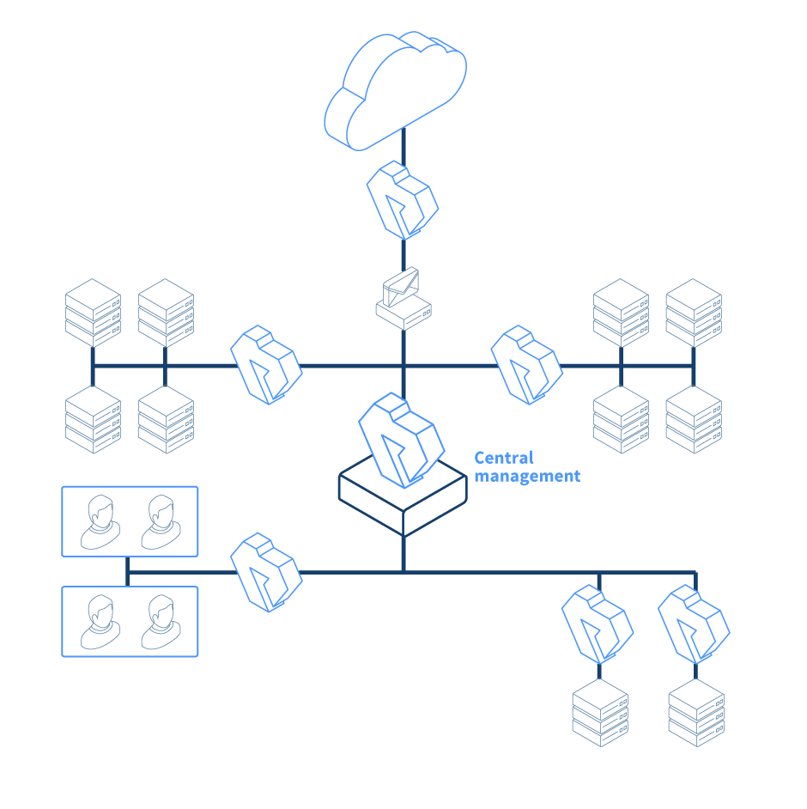
Proxedo Network Security ensuring Zero Trust
A Highly Customizable Network Security Suite
Micro segmentation and mapping of networks
Centralized management
Granular protocol control with 15+ supported application-layer protocols
Session-based authentication
Network-level authorization
Integration with LDAP/AD, RADIUS and MFA
VPN-support (OpenVPN, IPsec)
Traffic encryption with complete control over SSL/TLS channels
Notes:
Micro segmentation of the network based on zones and “best match” rule evaluations
Granular protocol control based on 20+ application-layer protocol proxies
Session-based authentication, with certifications, forms and authentication agent
Integration with LDAP/AD, RADIUS and multi-factor authentication (MFA) services
Network-level authorization
VPN-support (OpenVPN, IPsec)
Traffic encryption with complete control over SSL/TLS channels

Slide 33
The growing importance of APIs
Webservices drive business development
APIs offer seamless integration
Regulations demand secure APIs
Interact directly with partners and enhance customer experience
Make core business data available on-demand for integrated business operations
Regulations require data to be secured at rest- and in transit
33
Notes:
Webservices drive business development
Interact directly with partners and enhance customer experience
APIs offer seamless integration
Make core business data available on-demand for integrated business operations
Regulations demand secure APIs
Regulations require data to be secured at rest- and in transit

Slide 34
Full Control over the API-Traffic
Proxedo API Security
Deep Packet Inspection
HTTP / JSON
HTTP / JSON
Validation
Monitoring
Filtering
SIEM
Logserver
Notes:
Ezt a diát a fehér háttérhez passzolóan kéne megrajzolni (azért kékítettem csak be a hátteret, hogy látszódjon, jelenleg vannak rajta fehér szövegek), és elemenként lementeni SVG-ben, hogyha az előadó módosítani szeretne valamit az ábrán, azt megtehesse.

Slide 35
Key Features
See and Understand API Traffic
Full interpretation of Header and Body contents
SOAP and REST support
Positive Security Model
Gateway approach
Customizable Error Policies
Deep Packet Inspection
35
Notes:
See and Understand API Traffic
Full interpretation of Header and Body contents
SOAP and REST support
Positive Security Model
Gateway approach
Customizable Error Policies

Slide 36
Key Features
Create Security Flows for your own environment
Security based on traffic contents
Schema Validation
Matchers, Filters, Selectors
Endpoints, Paths, Key-Values
Added Layer of Security
Filtering and Validation
36
Notes:
Create Security Flows for your own environment
Security based on traffic contents
Schema Validation
Matchers, Filters, Selectors
Endpoints, Paths, Key-Values
Added Layer of Security

Slide 37
Key Features
Enforce Security, Encryption and Monitoring
Enforce security policies without the need to modify the protected backend system
Enhance uniform Monitoring on systems with insufficient logging tools
Protect Legacy Systems
Ensure Compliance and Data Protection
Enforcement
Mintaszöveg szerkesztése
37
Notes:
Enforce Security, Encryption and Monitoring
Enforce security policies without the need to modify the protected backend system
Enhance uniform Monitoring on systems with insufficient logging tools
Protect Legacy Systems
Ensure Compliance and Data Protection

Slide 38
Thank you!
balasys.eu
Contact:
Marketing , Events and Webinars – Sales, Pricing, Business development – Pre-Sales, Technical demo, PoC –
balogh.eszter@balasys.eu bartha.peter@balasys.eu
szalai.patrik@balasys.eu

